Slide 1
中
国
一拍即合-初步业务活动
Please enter the name of the APP….

Slide 2
作品信息 App Information
参赛作品 entries：
队伍名称 Team Name： 皇家第一魔法小队
队伍成员 Team Member：冯文琪，王田恬，陈沿印，江旭婷
队伍口号 Team Slogan： 加油，加油！
所在单位和部门/专业 Enterprise :重庆理工大学
作品应用场景 ：财务，审计
作品应用项目：初步业务活动

Slide 3
3
一、需求分析&背景介绍
Requirement analysis
重庆A会计师事务所业务背景
重庆A会计师事务所创建于2016年2月，具有专业胜任能力的高级注册会计师以及计算机人才。
在6月份的某一天，副所长抱着一大堆资料要求业务助理帮忙一起完成初步业务活动委托，包括风险水平、计算审计费用以及给公司打电话沟通等，大家都觉得非常的繁琐，并且发现其中的大部分工作都是重复性工作。所以最后找到UiBot完成最难解决的一部分。
进入uibot系统
进入QQ邮箱
登录uibot工作人员账号，进入流程图
通过判断邮件文件是否齐全，并反馈给委托公司
获取资料
完成业务
接受委托公司相关资料
通过机器人运行流程，完成业务

Slide 4
4
初步业务活动流程痛点
一、需求分析&背景介绍
Requirement analysis
重复性高
耗时长
确定风险水平，重要性水平、评价审计小组独立性与专业胜任能力重复
下载邮件资料，提取信息，人工计算风险水平，审计费用等工作耗时长
痛点
效率低
数据量大
多种信息需记人审计底稿，人工完成耗时，效率低
需要根据被审单位各种表中数据计算重要性水平，风险水平，审计费用等数据量庞大

Slide 5
一、需求分析&背景介绍
Requirement analysis
重庆A事务所平台建设规划
2022年-未来
2020年
长期规划
2018年-2019年
短期规划
探索基于财务审计的新技术应用
所有事务所实现机器人工厂推广应用
推广AI应用场景
2017年-2018年
中期推广实现
会计师事务所创新第一名项目
完成机器人自动化方案部署
加强AI等新技术与平台的集成应用
实现AI应用场景的试点
初期平台
推广辅助自动化机器人平台
建设流程自动化平台
规划会计师事务所技术方案
期初建设用户行为分析平台
建设辅助机器人平台

Slide 6
二、流程建设方案
Solution Introduction
重庆A会计师事务所-架构部署
混合式部署
总部科技部
清算部
机器人1
机器人2
机器人N
业务使用者
机器人1
机器人N
单机机器人
管理端
运营部
管理端
高密度机器人
业务使用者
机器人2
机器人N
单机机器人
财务部
服务器集群
数据库服务器
录屏存储
业务使用者
机器人1
单机机器人
单机机器人

Slide 7
三、执行流程图
Execution Flow Chart
RPA项目实施前后的业务处理流程对比
全流程手工执行
数字化生产力部署前
24h/家公司
登录指定邮箱
根据邮箱后缀判断委托公司
根据委托公司清单判断是否初次承接
下载邮件附件
导入委托公司信息并保存
选择资料填入
计算相关数据
解析资料信息
机器人自动完成登录系统、录入公司信息等业务流程
数字化生产力部署后
3h/家公司
登录指定邮箱
根据委托公司清单判断是否初次承接
下载邮件附件
解析资料信息
登录uibot系统
导入委托公司信息并保存

Slide 8
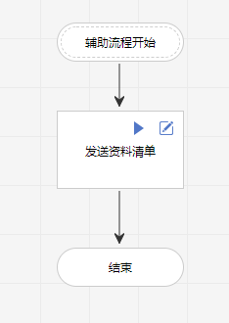
三、执行流程图
Execution Flow Chart
一拍即合之初步业务活动机器人
Email
发送资料清单
流程图1

Slide 9
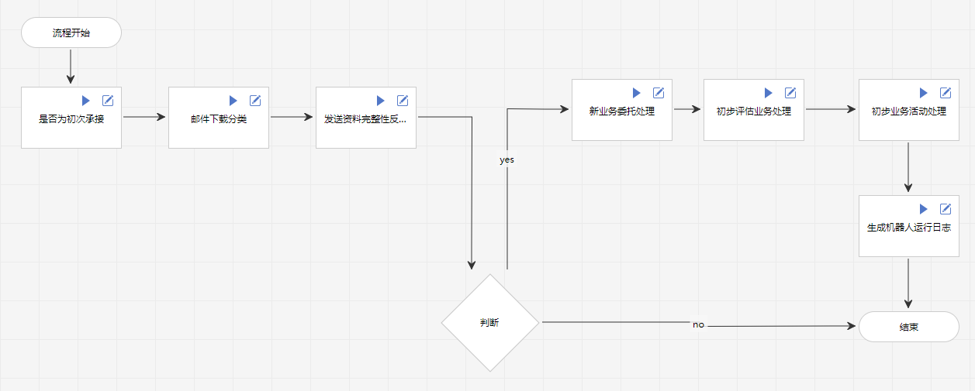
三、执行流程图
Execution Flow Chart
一拍即合之初步业务活动机器人
流程图2

Slide 10
三、执行流程图
Execution Flow Chart
一拍即合之初步业务活动机器人
NO
YES
判断企业是否为初次承接业务的公司（）
资料邮件下载并核对是否完整
机器人读取委托单位业务信息 表中的委托单位的审计需求及所属行业信息，并将其与事务所识库表中的数据进行匹配， 提取出对应审计需求与行业痛点，生成基本资料清单；读取资产负债表、利润表中相关数据，计算风险水平、重要性水平，并根据审计服务收费标准，计算审计费用，然后根据这些数据生成业务承接初步评估表。
生成机器人运行日志
NO
YES
Email，将确实资料清单反馈至企业，请求重发。
记录
Email，和前任注册
会计师约定时间沟通
流程图2

Slide 11
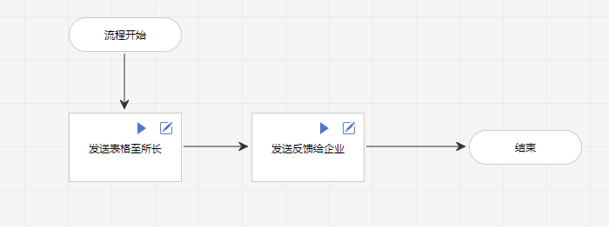
三、执行流程图
Execution Flow Chart
一拍即合之初步业务活动机器人
Email
将审批表发给所长
所长审批
下载审批表，读取审计意见
Email
所长在审批表中写入意见
Email
发送反馈给各企业
流程图3

Slide 12
六、方案价值与收益
Solution Value and Revenue
（示例）推广价值：
传统手工进行初步业务活动有以下缺点： 1.数据量大：需要根据被审单位各种表中数据计算重要性水平，风险水平，审计费用等数据量庞大。 2.效率低：多种信息需记人审计底稿，人工完成耗时长效率低。 3. 重复性强 ：下载被审单位邮件中多个附件，操作重复性强。 4.耗时较长：下载邮件资料，提取信息，人工计算风险水平，审计费用等工作耗时长。 机器人解决了，传统审计人工操作存在的重复性强、耗时长、效率低、数据量大等问题，解放了人力，通过流程自动化可以实现工作效率和工作质量的很大改善，将简易且繁琐的工作交给机器人完成，审计人员能够从事更有价值的工作。
RPA技术所具有的人工智能、流程自动化、自动识别、机器学习等功能非常适合物流行业产业升级和流程优化，从而降低社会总成本极具潜力的解决方案，其经济效益不可估量。

